Slide 1
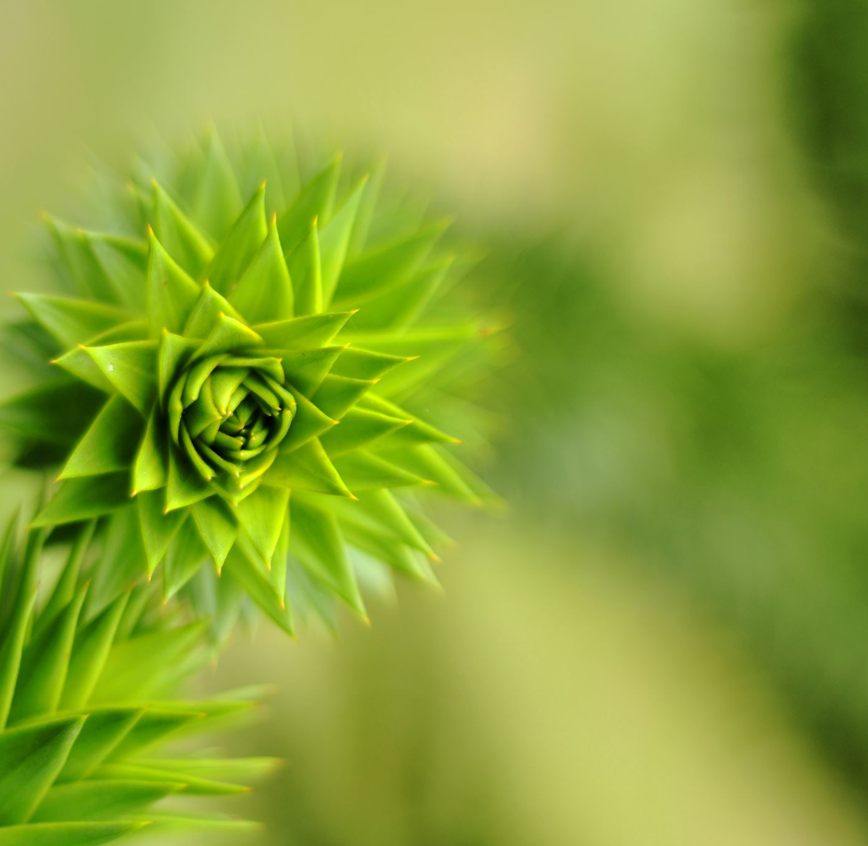
Znane, lubiane i lecznicze rośliny Doliny Baryczy
AUTOR:
Kornel i Tomasz Banaś
Klasa 7

Slide 2
SPIS TREŚCI
1.Tytuł
2.Spis treści
3.Rumianek
4.Mniszek lekarski
5.Dziurawiec
6.Mięta pieprzowa
7.Lipa drobnolistna
8.Brzoza
9.Bez czarny
10. Pokrzywa
11.Uzasadnienie mojego wybory
12.Źródła informacji i autor

Slide 3
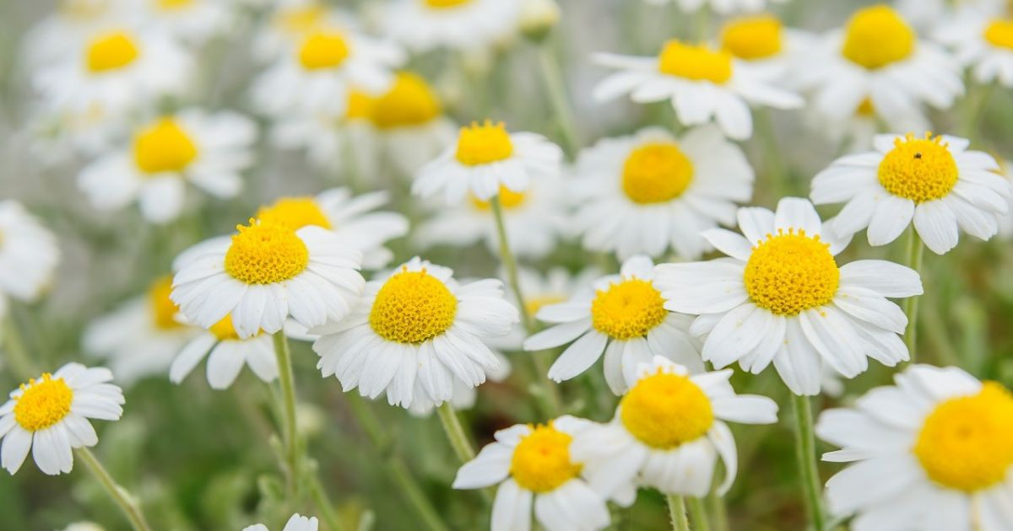
Rumianek
Roślina, której trudno nie dostrzec wokół nas. Rośnie dziko na łąkach i polach uprawnych, ale także uprawiany jest na plantacjach. Napar z rumianku to dobre remedium na stany zapalne przewodu pokarmowego, a także zgagę i brak apetytu. Można stosować go zewnętrznie i wewnętrznie jako napar. Zastosowanie zewnętrzne uśmierza świąd, zaczerwienienia, dolegliwości oczu, a także wspiera leczenie odleżyn. Kwiaty rumianku zbieramy od maja do jesieni. Należy z niego korzystać ostrożnie, ponieważ często powoduje nadwrażliwość i reakcje alergiczne.

Slide 4
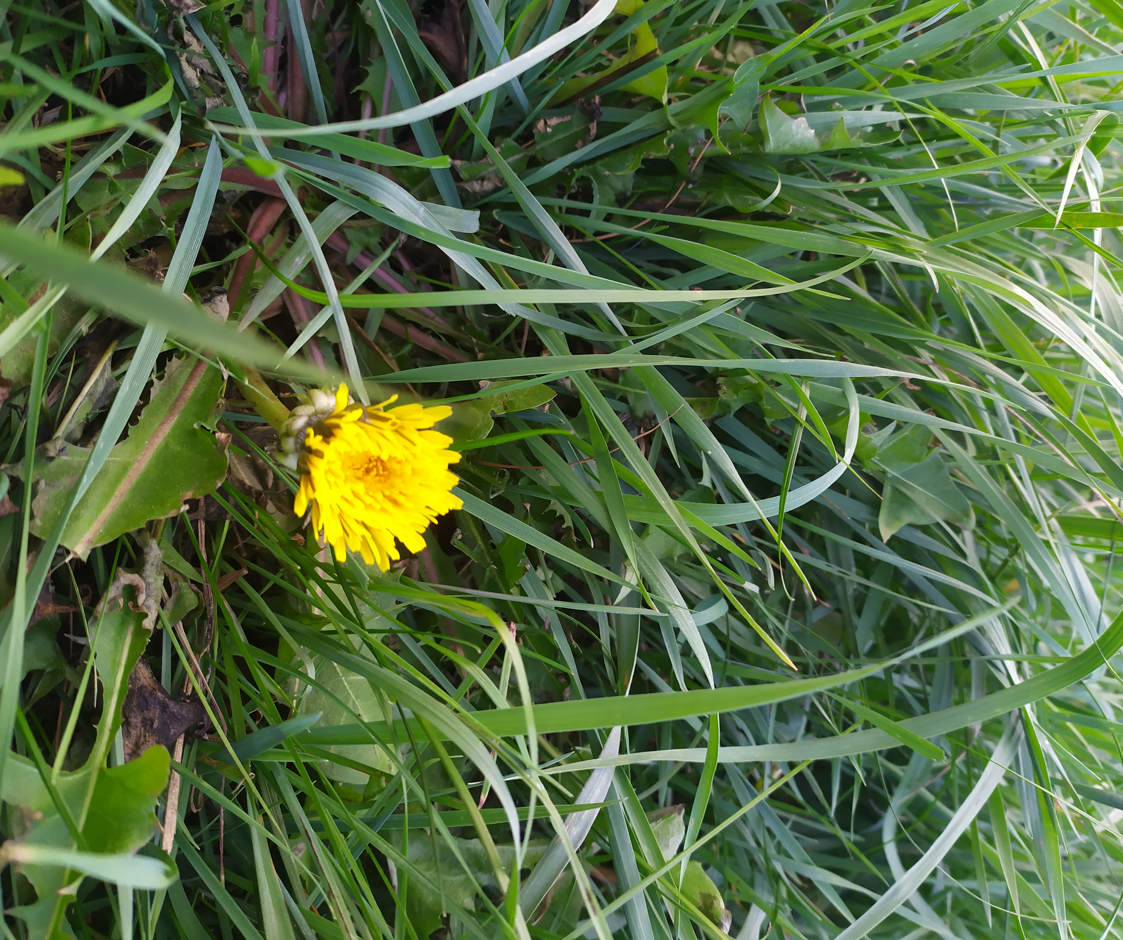
Mniszek lekarski
Wszystkim dobrze znana roślina lecznicza obecna na każdym trawniku i łące. Wykorzystuje się zarówno jego kwiaty, jak też korzeń i liście. Mniszek lekarski okaże się pomocny przy problemach z nerkami, wątrobą, nieżytami jamy ustnej i górnych dróg oddechowych oraz niektórych problemach ze skórą. Stosuje się go również w kosmetyce, pod postacią okładów na kurzajki, brodawki czy kłykciny.

Slide 5
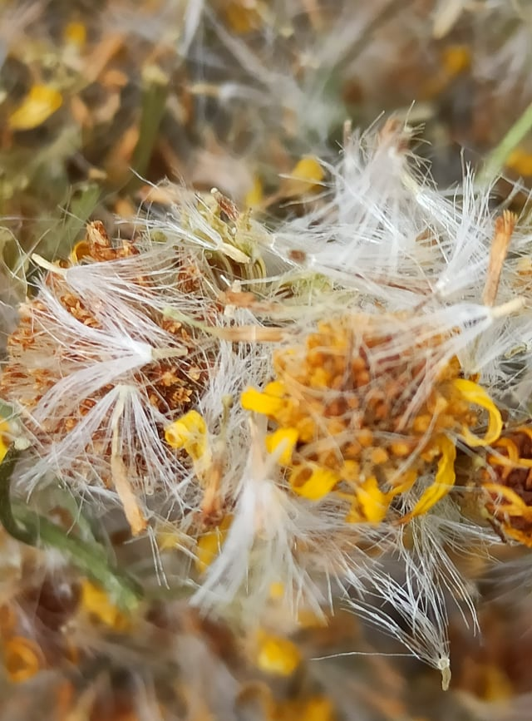
Dziurawiec
Ziele o charakterystycznych żółtych, drobnych kwiatkach, które można znaleźć na łąkach, polach i w okolicznym gąszczu. Sprawdzi się w postaci naparu jako remedium na problemy wątrobowe, z układem moczowym, a także żołądkowe. Warto po nie sięgnąć przy kamicy żółciowej, zastoju żółci w pęcherzyku żółciowym, stanach zapalnych błony śluzowej żołądka, dnie moczanowej, problemach z oddawaniem moczu. Ponadto ziele dziurawca ma działanie uspokajające oraz sprawdza się w terapii odmrożeń, oparzeń oraz trudno gojących się ran. Redukuje stany zapalne gardła i dziąseł. Kwiatów dziurawca należy się spodziewać na łąkach między czerwcem a sierpniem.

Slide 6
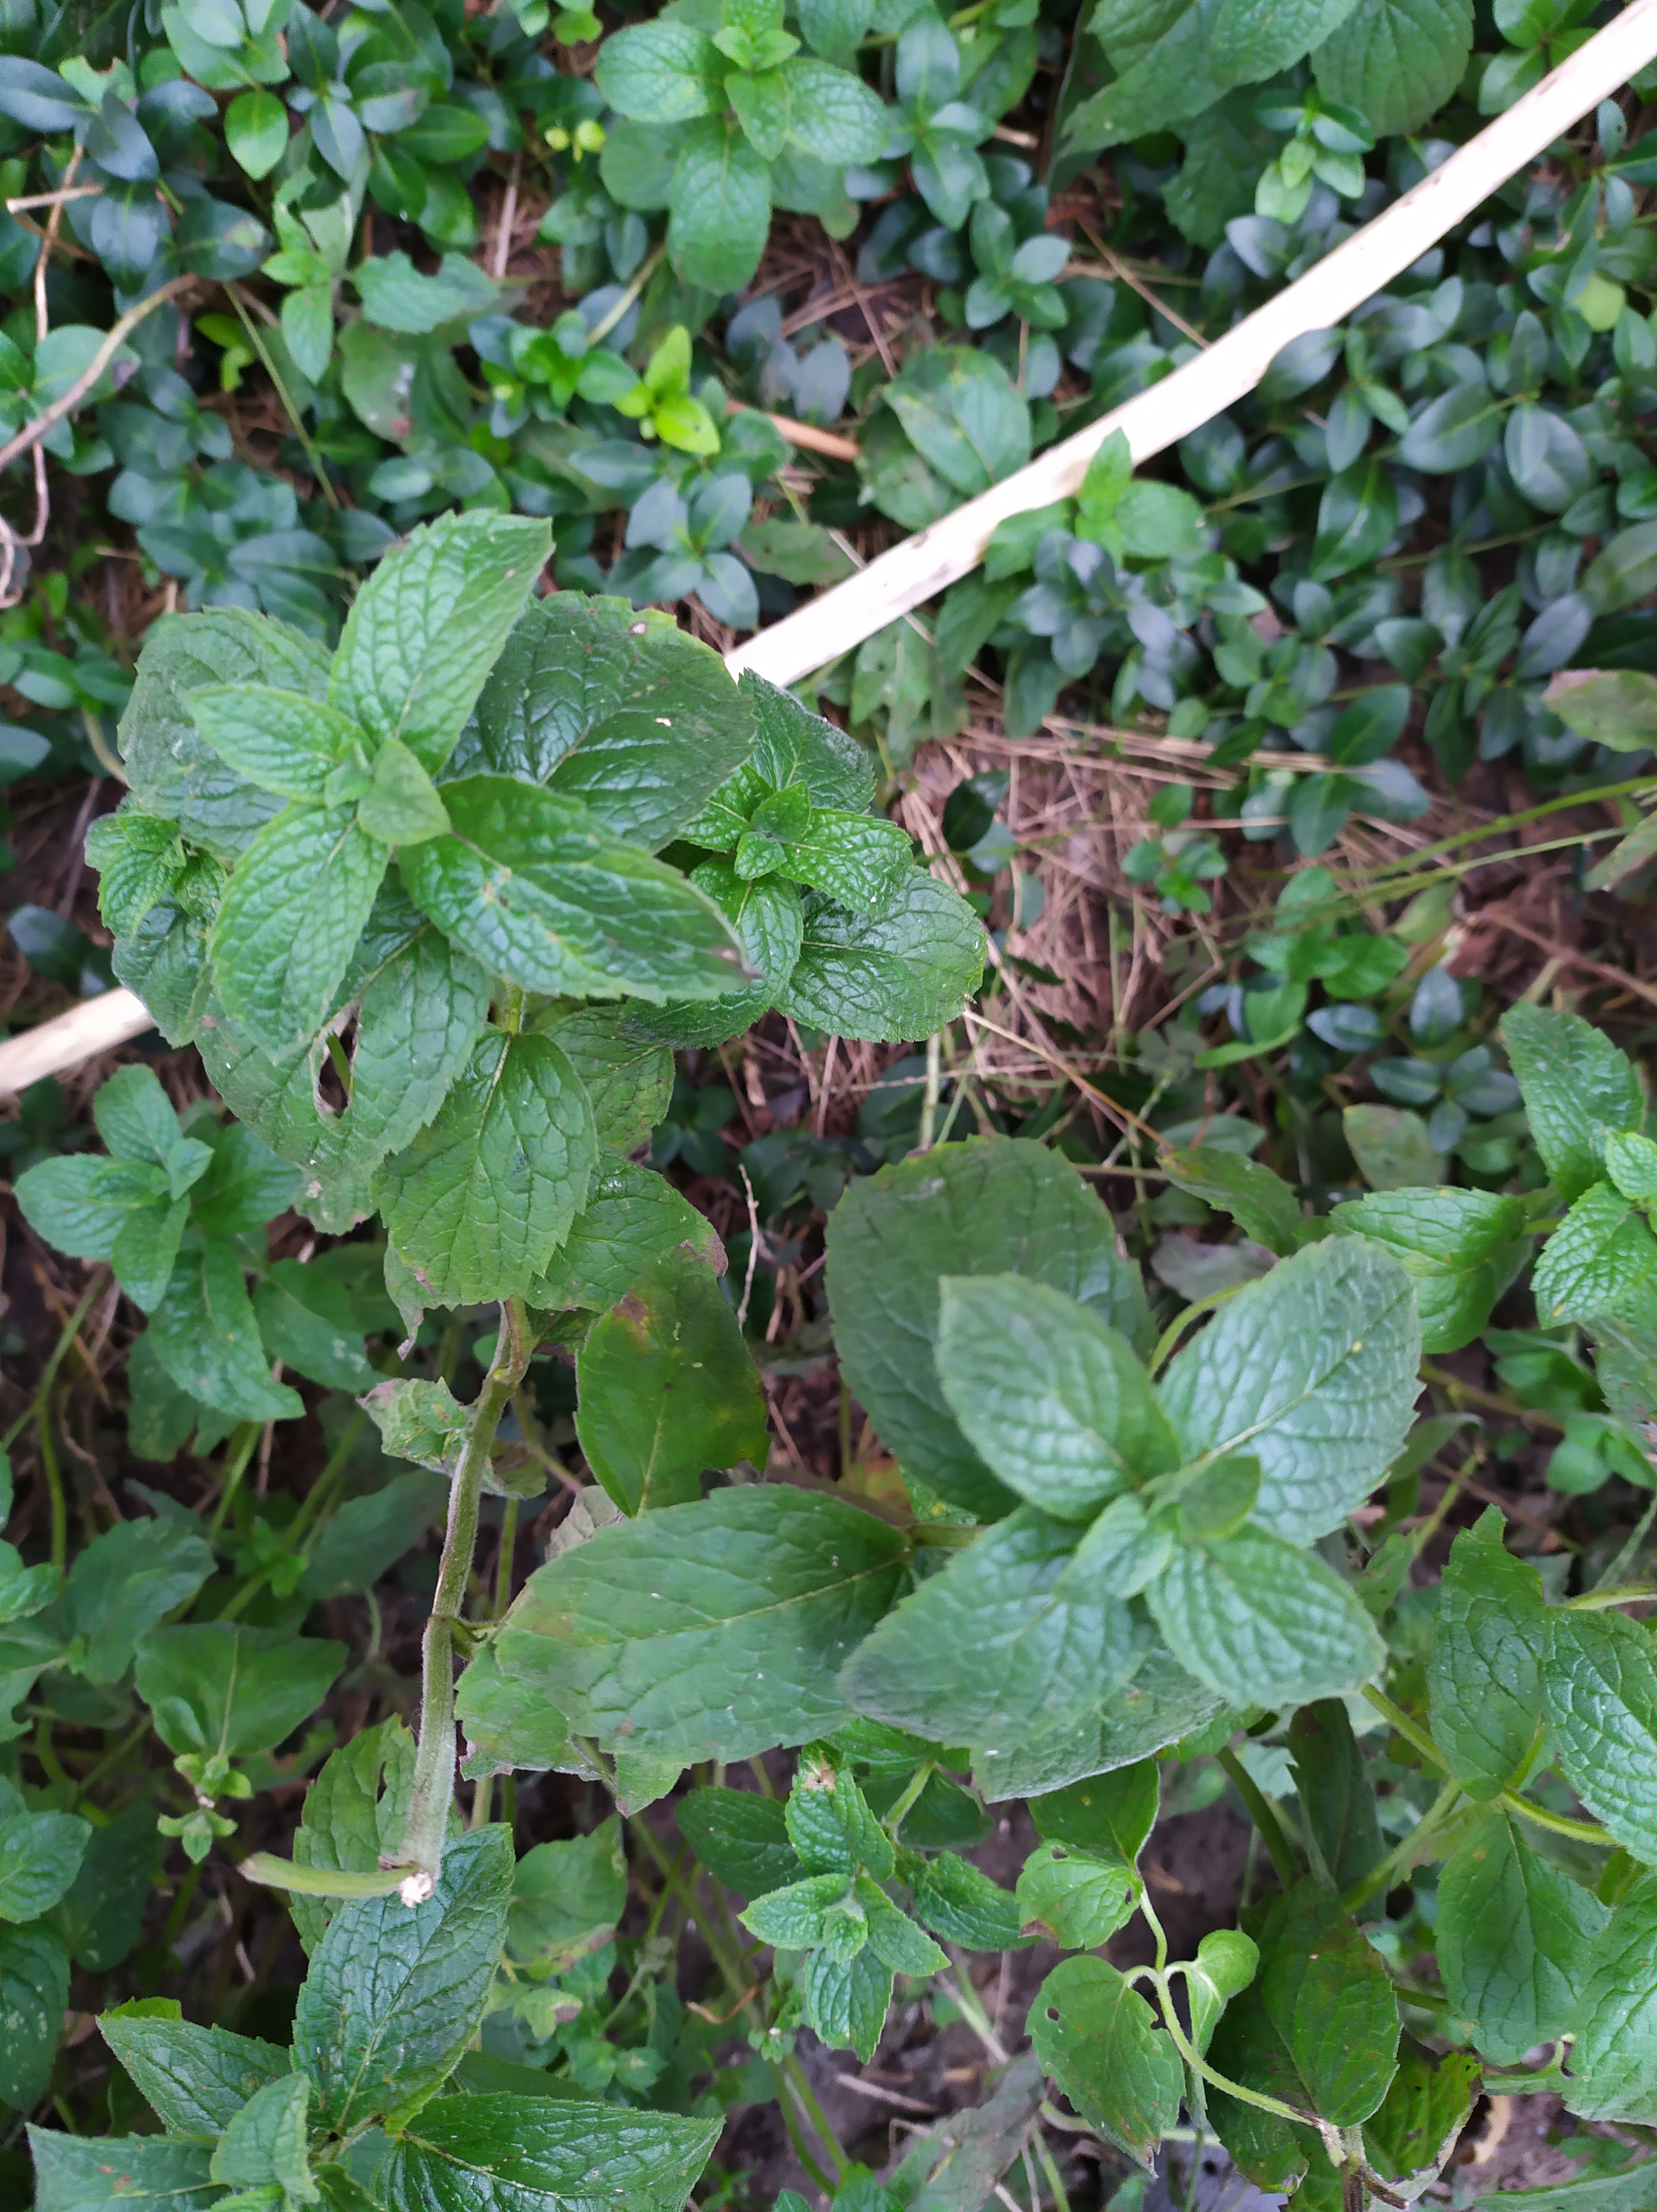
Mięta pieprzowa
Ziele i smak nam wszystkim dobrze znany. Liście mięty można zbierać całe lato. Napary z niej to delikatne wsparcie przy problemach trawiennych, skurczach w przewodzie pokarmowym czy kolce jelitowej. Jej właściwości lecznicze wykorzystywane są również w chorobach wątroby i dróg żółciowych.

Slide 7
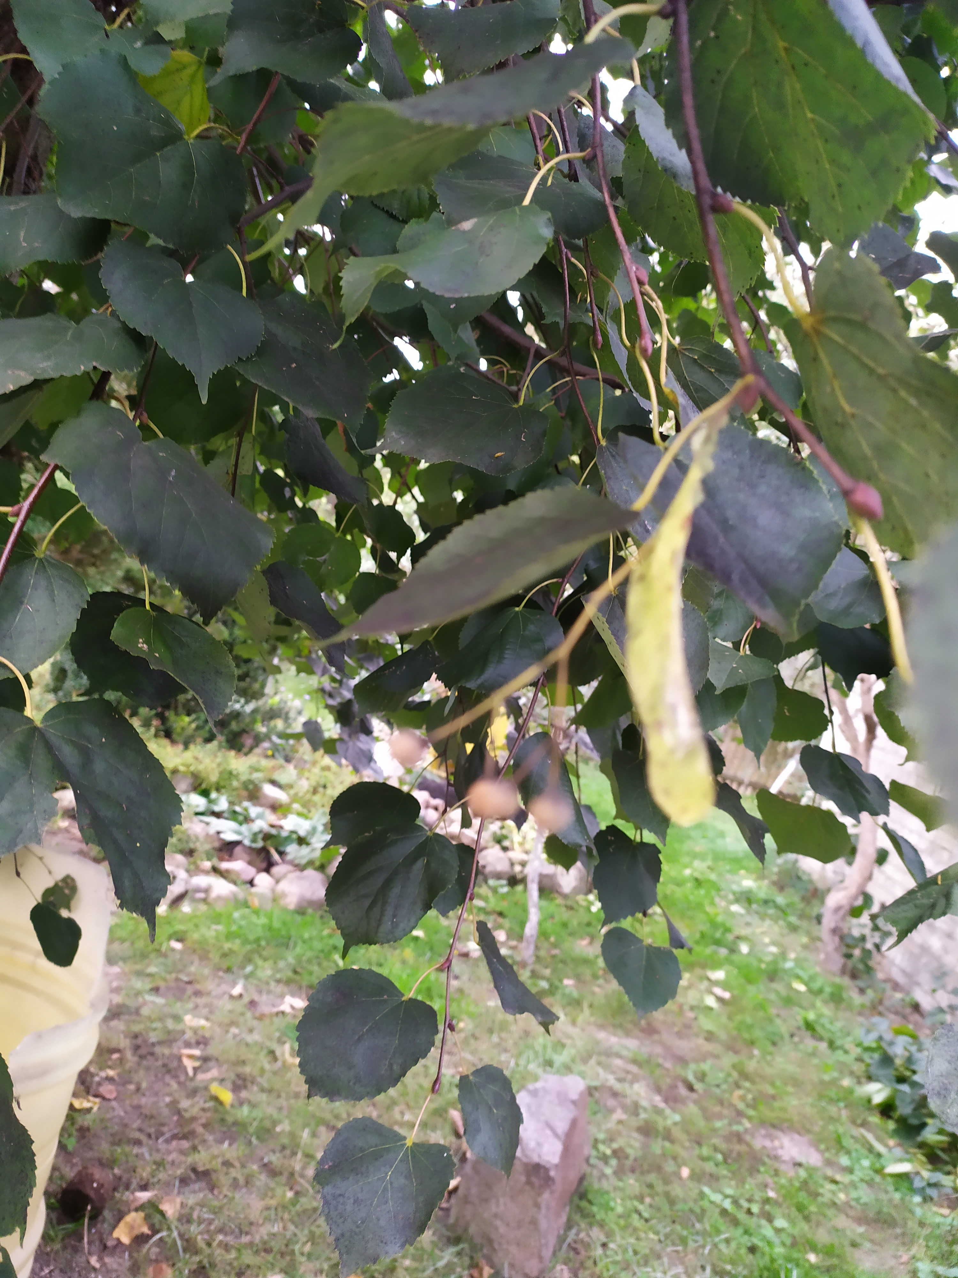
Lipa drobnolistna
Jej pięknie pachnące kwiaty zbieramy pod koniec czerwca lub w lipcu. Napar z kwiatów lipy jest znany przede wszystkim ze swych właściwości napotnych, tak więc stosuje się go w gorączce, przy anginie, zapaleniu górnych dróg oddechowych i przeziębieniach. Zewnętrznie stosowany uśmierza świąd i podrażnienia skóry.

Slide 8
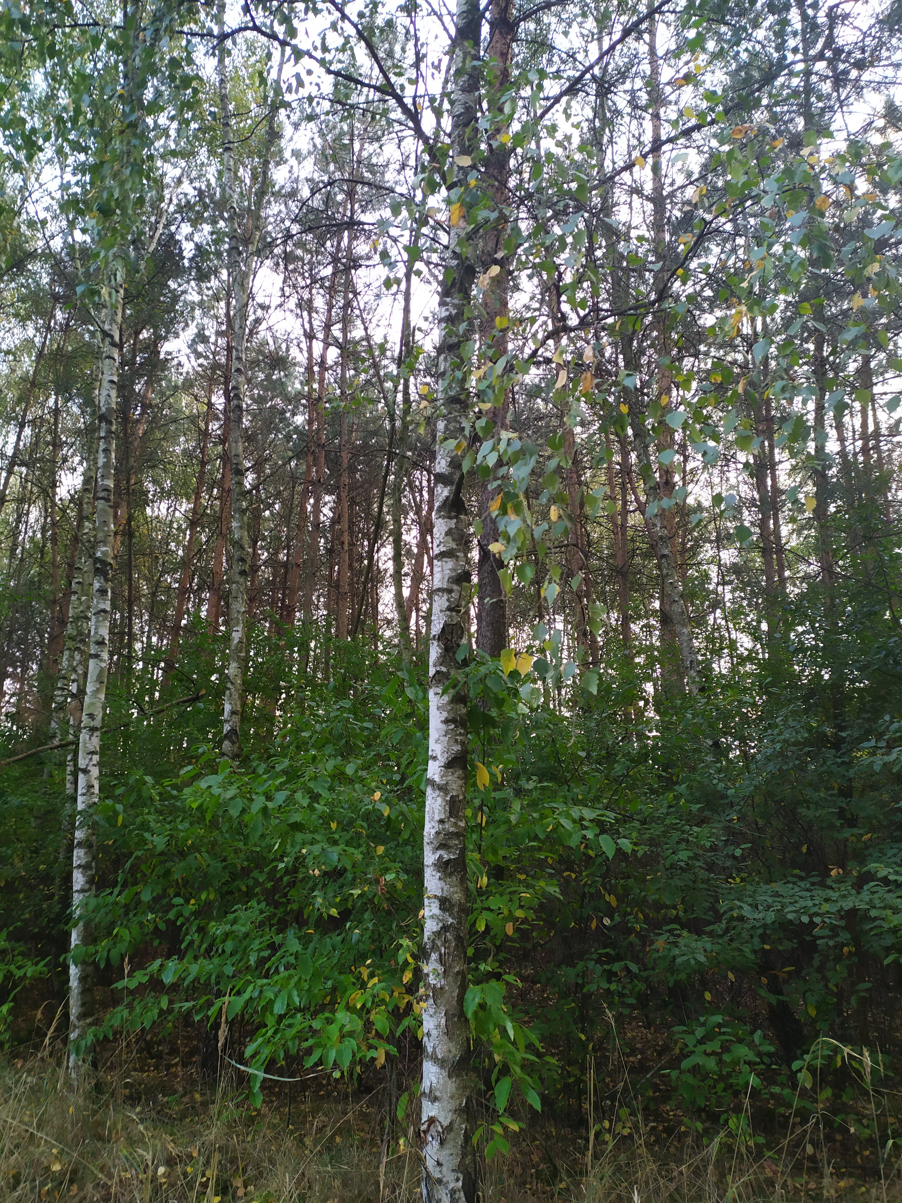
Brzoza
Każdy dobrze zna to drzewo o nieprzeciętnej urodzie, z charakterystyczną białą korą i drobnymi, trójkątnymi listkami. Reguluje przemianę materii, oczyszcza wątrobę i nerki, działa przeciwzapalnie i przeciwbakteryjne, a jednocześnie wzmacnia organizm. Takie właściwości prozdrowotne mają przede wszystkim sok brzozowy i napar z liści brzozy.

Slide 9
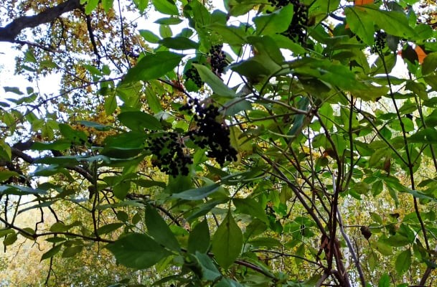
Bez Czarny
Popularny w naszym klimacie krzew, którego zarówno kwiaty, jak i owoce mają udowodnione zalety prozdrowotne. Są one dobrze znane w medycynie naturalnej – sok z czarnego bzu, a także syrop z jego kwiatów działają wspomagająco w leczeniu grypy i przeziębienia, a także mają silne właściwości przeciwutleniające, a to oznacza, że zwalczają wolne rodniki, które są odpowiedzialne za uszkodzenia komórek prowadzące do chorób cywilizacyjnych.

Slide 10
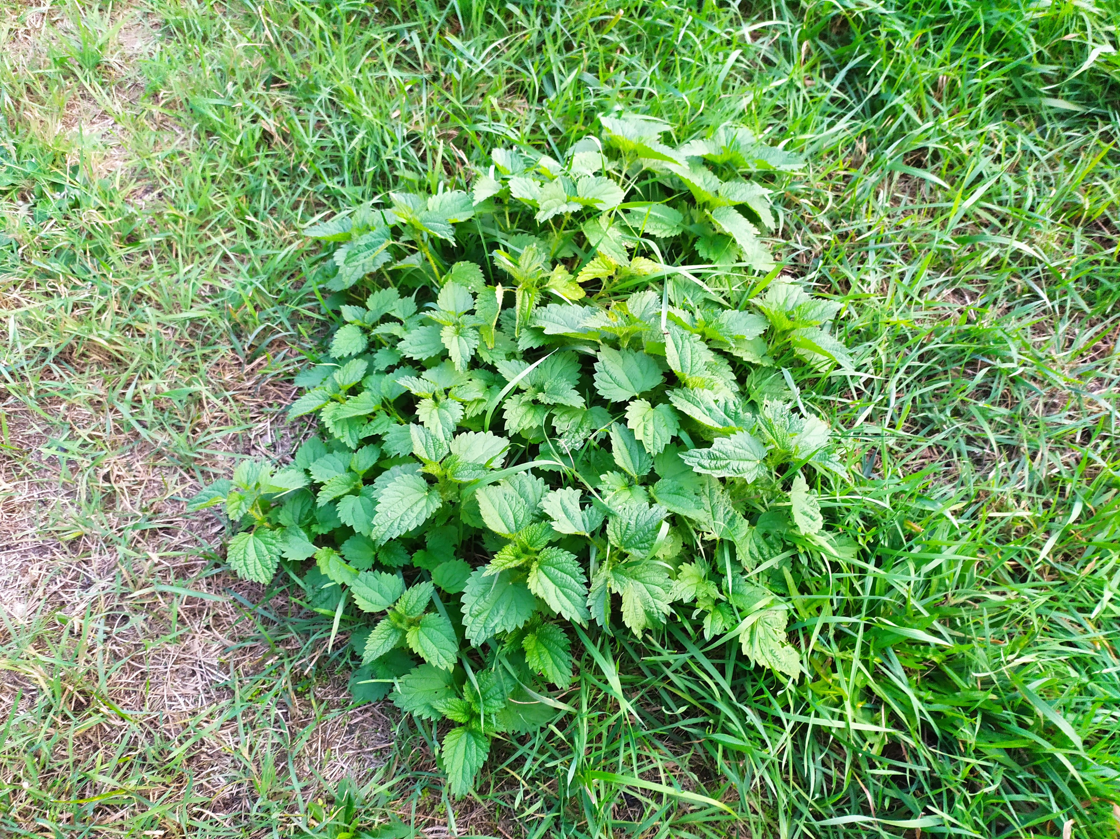
Pokrzywa
Pokrzywa łagodzi przebieg rozmaitych chorób – grypy, jelitówki, przeziębienia. Zmniejsza dolegliwości po zatruciach. Korzystnie wpływa na poprawę wyników badań krwi, regulując poziom cukru, obniża ciśnienie. Można też wykorzystywać ją w leczeniu reumatyzmu.

Slide 11
Uzasadnienie
Nasz atlas roślin leczniczych zawiera rośliny, które znamy i stosujemy u nas w domu podczas różnych dolegliwości lub każdego dnia dla zdrowotności.
W Polsce mamy dużo znanych lub mniej znanych roślin leczniczych, myślę że w swoim życiu poznamy ich jeszcze wiele. W naszej pracy prezentujemy rośliny naszej okolicy- Doliny Baryczy.

Slide 12
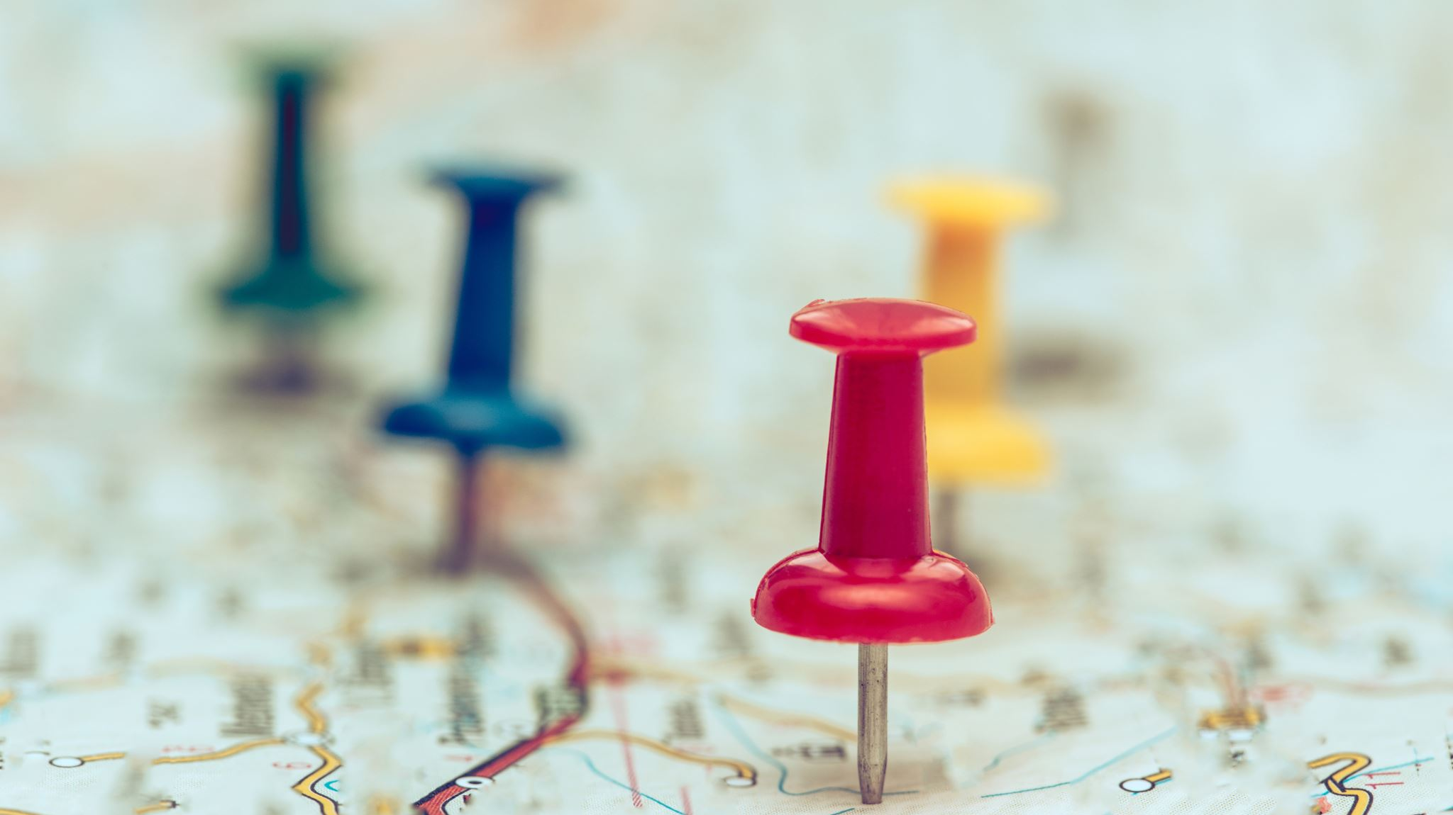
Źródła informacji: medonet.pl wikipedia.org eherbata.pl
Google.com
Zdjęcia: Kornel Banaś
Autor
Kornel i Tomasz Banaś
Klasa 7

